Slide 1
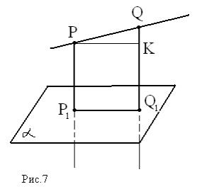
Перпендикулярность в пространстве
Что такое Перпендикуляр в пространстве?
Две прямые в пространстве перпендикулярны друг другу, если они соответственно параллельны некоторым двум другим взаимно перпендикулярным прямым, лежащим в одной плоскости. Две прямые, лежащие в одной плоскости, называются перпендикулярными (или взаимно перпендикулярными), если они образуют четыре прямых угла.

Slide 2
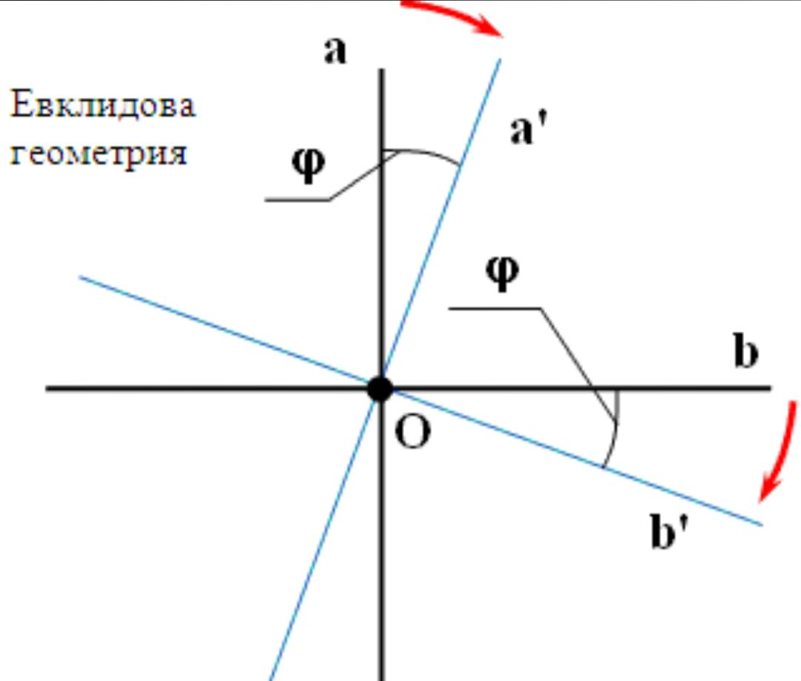
О перпендикулярности в пространстве в трудах Евклида
Теорема Евклида — основной элемент теории чисел. Она утверждает, что для любого конечного списка простых чисел найдётся простое число, не вошедшее в этот список (то есть существует бесконечно много простых чисел).
Аксио́ма паралле́льности Евкли́да, или пя́тый постула́т, — одна из аксиом, лежащих в основании классической планиметрии. Впервые приведена в «Началах» Евклида
И если прямая, падающая на две прямые, образует внутренние и по одну сторону углы, меньшие двух прямых, то продолженные неограниченно эти прямые встретятся с той стороны, где углы меньше двух прямых

Slide 3
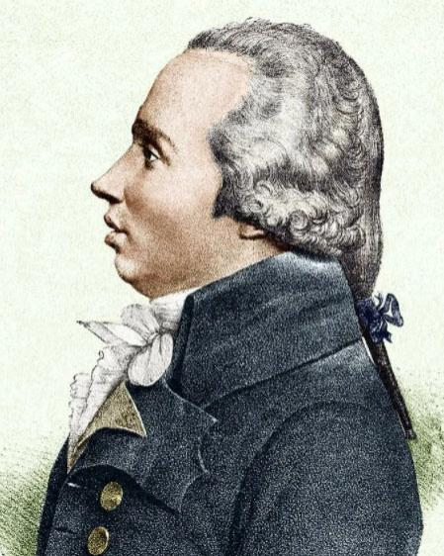
В трудах Лежандра
Теорема Лежандра в сферической тригонометрии позволяет упростить решение сферического треугольника, если известно, что его стороны достаточно малы по сравнению с радиусом сферы, на которой он расположен.
Французский математик. Член Парижской Академии наук (1783). Окончил Колледж Мазарини в Париже (1774). Работал в Парижской военной школе (1775—1780) и Политехнической школе Парижа (с 1788). Был членом Бюро долгот (1813—1833). Основные труды в области теории чисел, геометрии и математического анализа. Первым применил в вычислениях метод наименьших квадратов (1805). В вариационном исчислении установил признак существования экстремума (условие Лежандра). В теории чисел получил эмпирическую формулу для нахождения числа простых чисел, не превосходящих заданного числа (1798); известен также символ Лежандра. В теории специальных функций построил один из ортогональных полиномов — многочлен Лежандра. Автор учебника «Начала геометрии» (1794), в котором осуществил арифметизацию и алгебраизацию древнейшего раздела математики, для обоснования некоторых фактов использовал элементы учения о симметрии.

Slide 4
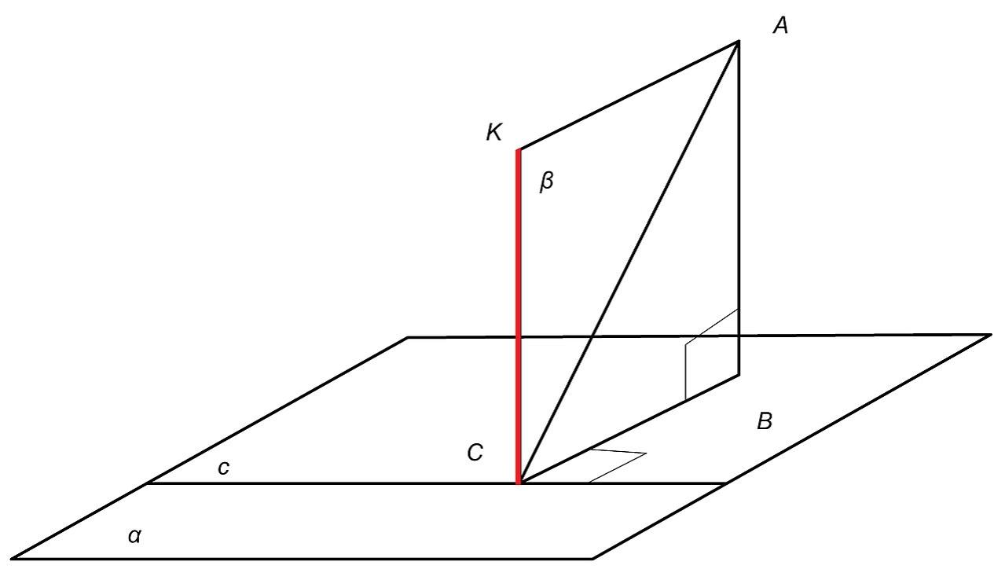
Теория о трех перпендикулярах
Прямая, проведённая в плоскости через основание наклонной, перпендикулярная к её проекции на эту плоскость, перпендикулярна и самой наклонной.
Пример использования править Докажите, что через любую точку прямой в пространстве можно провести перпендикулярную ей прямую. Решение править Решение: пусть а — прямая и А — точка на ней. Возьмем любую точку Х вне прямой а и проведем через эту точку и прямую а плоскость α. В плоскости α через точку А можно провести прямую b, перпендикулярную а.

Slide 5
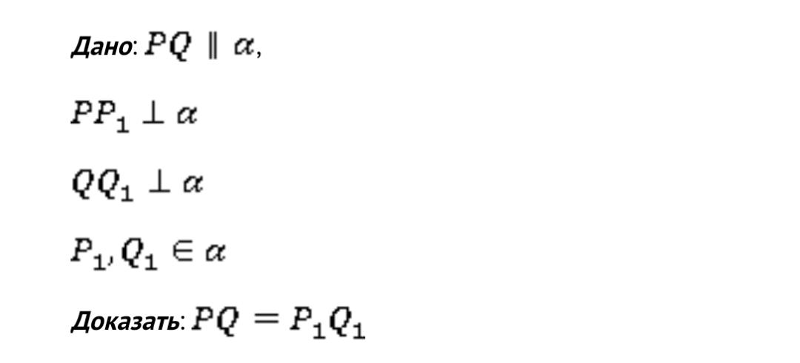
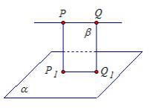
Пример задачи о перпендикулярности в пространстве
Задача№1 Прямая РQ параллельна плоскости α (рис. 1). Через точки Р и Q проведены прямые, перпендикулярные к плоскости α, которые пересекают эту плоскость соответственно в точках Р1 и Q1. Докажите, что PQ = P1Q1.
Доказательство: 1. Две прямые РР1 и QQ1 перпендикулярны к одной и той же плоскости α. Значит, эти прямые параллельны между собой. Пусть через них проходит плоскость β. В плоскости β прямые PQ и P1Q1 параллельны, так как по условию PQ параллельна α. 2. Рассмотрим прямоугольник РР1Q1Q. В прямоугольнике РР1Q1Q противоположные стороны равны, значит, PQ = P1Q1, что и требовалось доказать.

